Slide 1


FÖRÄLDRAMÖTE HSK P15/16FB
7 MOT 7
Notes:
Startbild.
2

Slide 2
Agenda
Information om/från föreningen
Truppen
Fotbollens lek och lär
Spelformen 7 mot 7
Hur gör vi varandra bra?
Säsongen 2025

Slide 3
Presentation av Hissjö Sportklubb
Hissjö SK är en liten men väldigt aktiv förening med ca 300 medlemmar och håller mer än hälften av alla skolbarn i byn med omnejd aktiva i någon form av idrott. Hissjö SK registrerades som sportförening 1952.
Föreningens verksamhet
- Fyra aktiva innebandylag
- 12 fotbollslag tillsammans med HTF
- Ett fotbollslag i HSK regi
Styrelse väljs av medlemmarna
-
Anläggning
- Konstgräsplan 11manna, padelbana, tennisplan, utesarg innebandy, bastu & Hissjöstugan.
Ideellt engagemang
Notes:
Anpassa rubriker och innehåll efter er förening.
4

Slide 4
TRUPPEN SÄSONGEN 2025

Slide 5
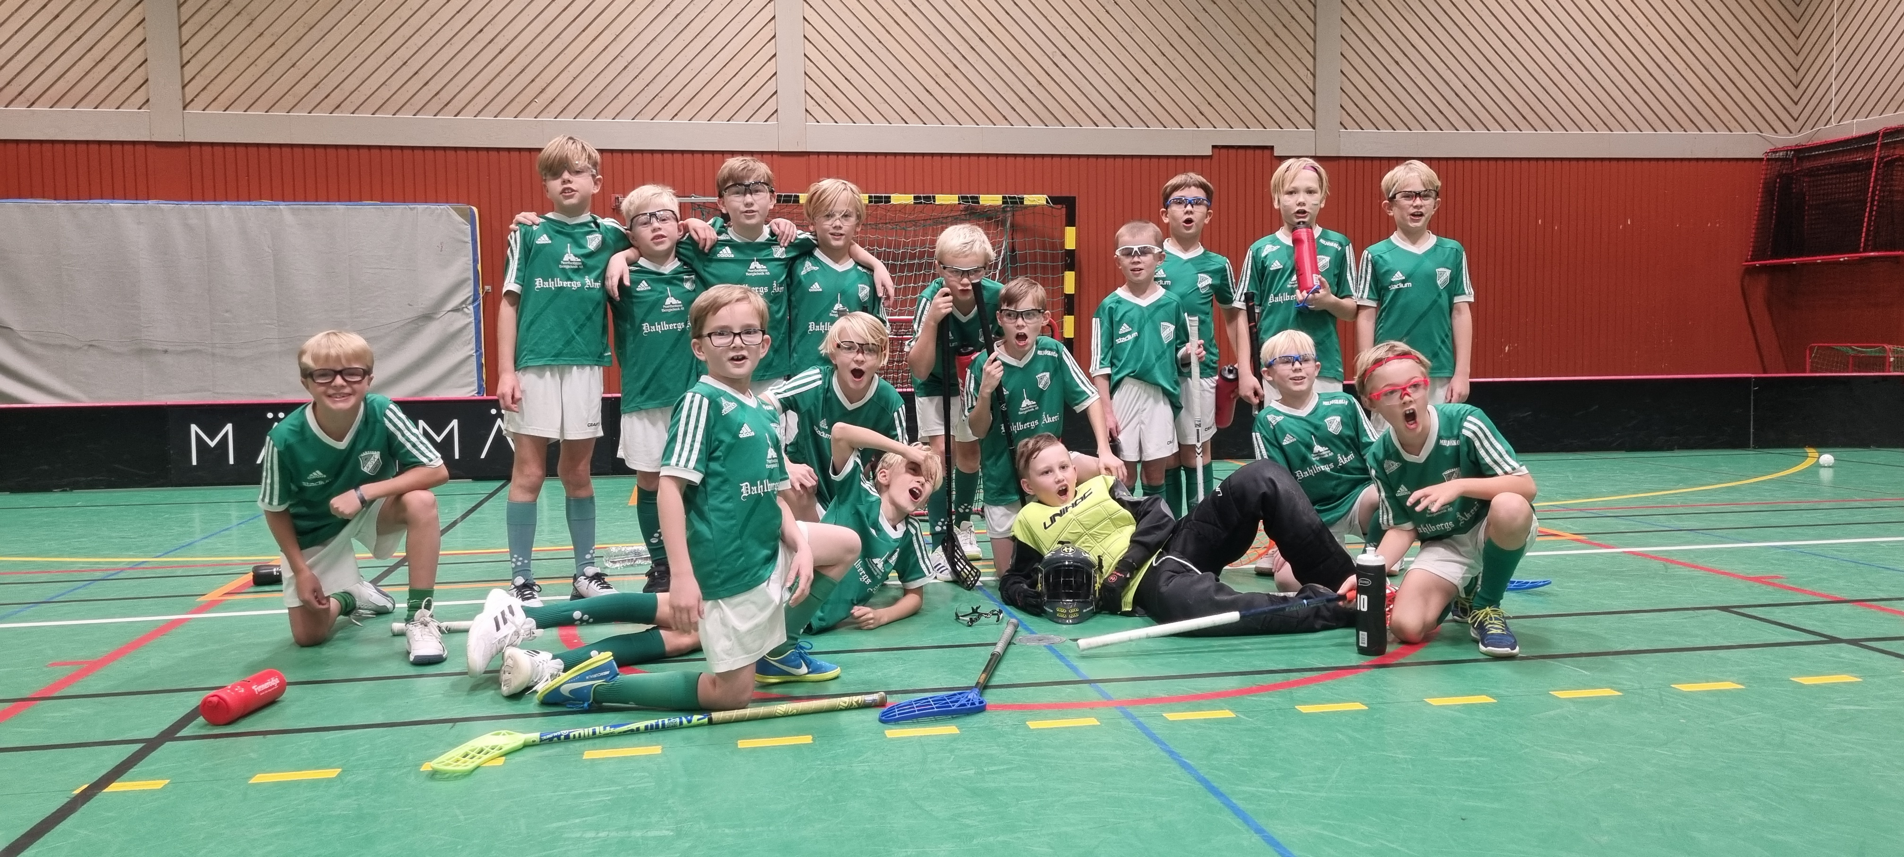
Leo

Slide 6
Holger

Slide 7
Liam

Slide 8
Ivar

Slide 9
Algot

Slide 10
Harry

Slide 11
Lukas

Slide 12
Louie

Slide 13
Adrian

Slide 14
Dante

Slide 15
Kevin

Slide 16
Ossian

Slide 17
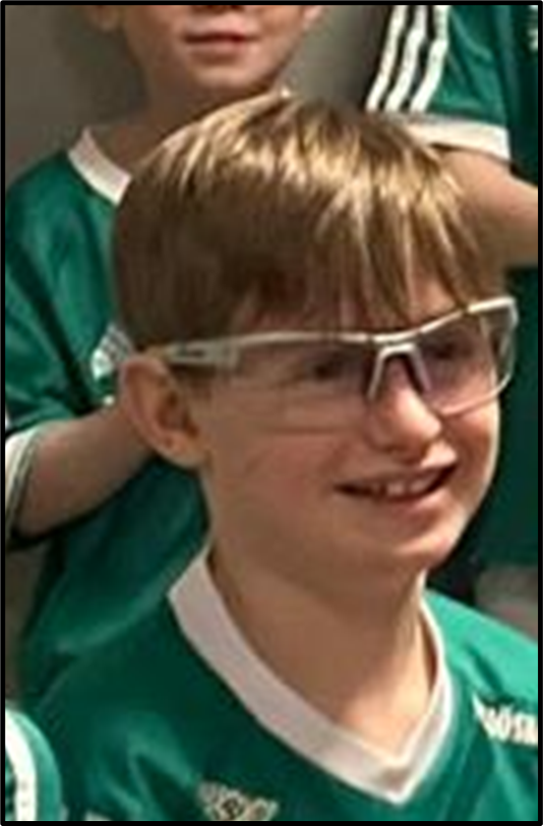
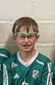
Hjalmar

Slide 18



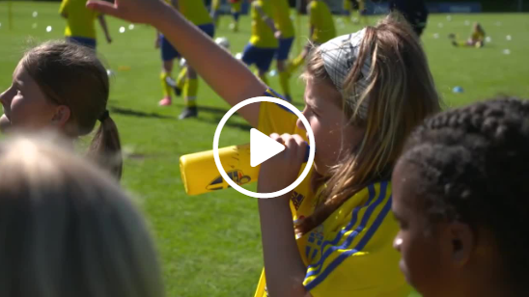
Fotbollens spela, lek och lär
I svensk barn- och ungdomsfotboll gäller:
Fotboll för alla
Barns och ungdomars villkor
Fokus på glädje, ansträngning och lärande
Hållbart idrottande
Fair Play
Reflektera två och två
svenskfotboll.se/fsll
Notes:
Låt föräldrarna ta del av riktlinjerna.
Visa Film 1: FSLL fem riktlinjer. Du hittar filmen genom att klicka på bilden eller på svenskfotboll.se/fsll - riktlinjer.
Reflektera två och två: 1-2 minuter. Lyft upp någon diskussion i helgrupp.
Berätta att materialet är tillgängligt gratis på webben.
18

Slide 19
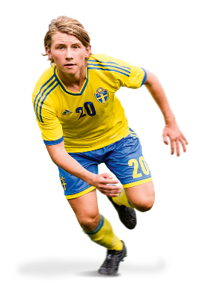
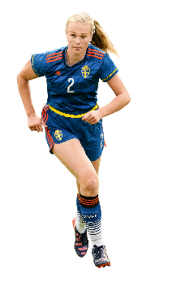
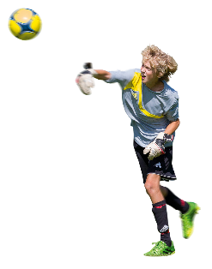
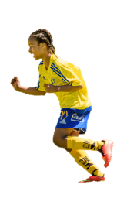

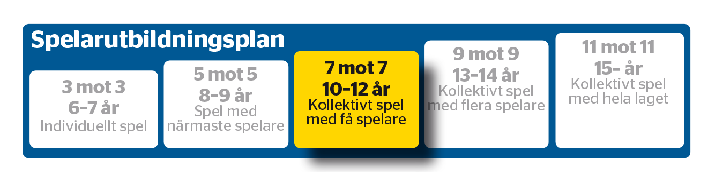
Spelformen 7 mot 7
Notes:
Spelformerna och spelets komplexitet växer stegvis när barnen blir äldre.
Det är viktigt att träningar och matcher bedrivs på den nivå som spelarna är på just nu.
19

Slide 20
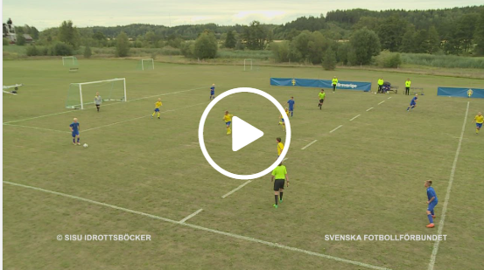
Film, spelformen 7 mot 7
Hur kan jag som förälder bidra till att barnen tycker att det är roligt med fotboll?
Notes:
Du hittar filmen genom att klicka på bilden eller på svenskfotboll/utbildning – välj 5 mot 5.
Animering: Låt föräldrarna komma med förslag i helgrupp.
20

Slide 21
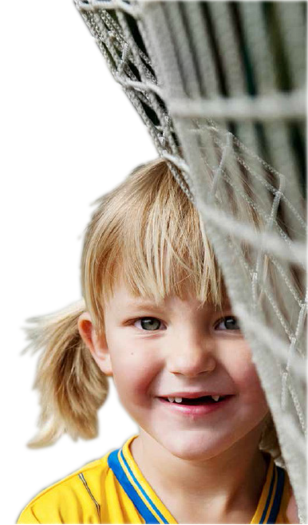
Vad är viktigt för barn i fotboll?
Positiva tränare
Gemenskap
Tränaren ger beröm för ansträngning
Tränaren är trevlig och rolig
Tränaren lyssnar
Peppa och bli peppad av lagkamrater
Göra saker tillsammans
Spelare uppträder sportsligt
Anstränga sig
Lära sig
Göra sitt bästa
Uppleva sig kompetent
Träna och vara fysisk aktiv
Utvecklas i fotboll
Lära sig nya saker
Att använda det du tränat på i match
Notes:
Förklara att forskning (av Amanda Visek) har delat in barns svar på vad som är roligast med att idrotta i olika kategorier. Bilden visar de fyra största och viktigaste kategorierna.
Fråga föräldrarna vad de tror att det kan finnas för saker som barnen har sagt under varje kategori.
Klicka sedan fram animeringen som visar tre exempel på vanliga saker under varje kategori.
21

Slide 22
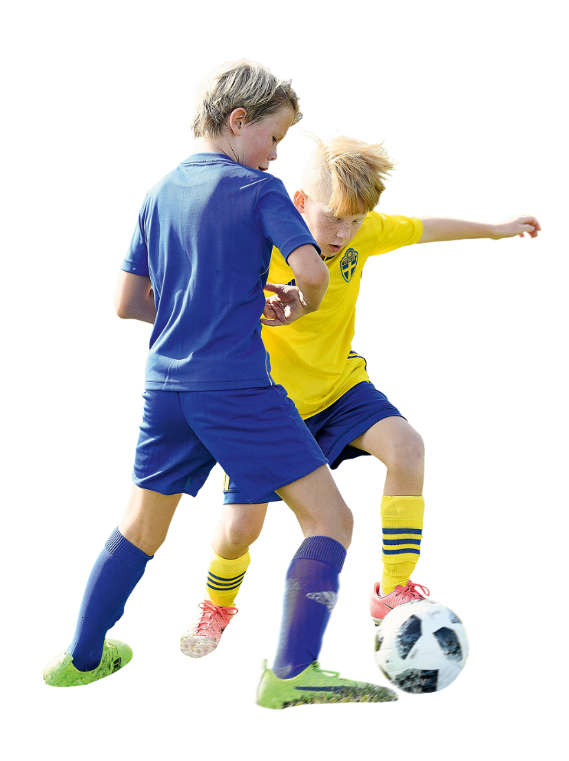
Riktlinjer för träning
1 ledare / 8 barn
Korta samlingar och kort tid mellan övningar
Stationsträning som följer ett tema med mycket spel
Koordinationsövningar med och utan boll
Innehåll enligt spelarutbildningsplanen
  SvFF har gjort färdiga förslag på övningar och träningspass
Notes:
Poängtera att det behöver vara många vuxna för att hinna ge uppmärksamhet till alla barn.
Stationsträning kan vara ett sätt att få ner tiden mellan övningarna och att använda materialet effektivt (olika material behövs till olika övningar).
SvFF Spelarutbildningsplanen presenterar vad som är lämpligt att träna på och förslag på träningsprogram. Som tränare kan man följa det och behöver inte ta fram egna övningar och träningsprogram.
22

Slide 23


Nationella spelformen 7 mot 7
 | Regler | Rekommendationer
Boll | Storlek 4 | Boll av god kvalité
Speltid | 3 x 20 min vid enskild match 3 x 15 min vid sammandrag (2-3 matcher) | Lika speltid för alla
Spelare | 6 utespelare och 1 målvakt per lag på planen | 3 avbytare
Byten | Fria byten | Byten företrädesvis i paus.
Retreatlinje | Backa till mittlinjen när MV har bollen Boll i spel när den lämnar MVs händer
Målvakt | Målvakten får ta med händer i närheten av eget mål (ca 5 m från målet)
  svenskfotboll.se/spelformer
Notes:
Förklara att reglerna gäller medan rekommendationerna inte är tvingande. Tex byten företrädelsevis i paus inte alltid är möjligt eller lämpligt.
På svenskfotboll.se/spelformer finns det foldrar och regler att läsa eller ladda ner kostnadsfritt.
23

Slide 24
Så här bedriver föreningen 7 mot 7
Matcher
Anmälda till seriespel ”pojkar 10 år”
Hur ofta, hur går det till? - Inväntar spelschema
Träningar
Tis och Tors, 18-19 på grus (Hockeyrinken) 17-18 på konstgräs när den öppnar.
Hissjö IP
Övrigt
Cuper och läger
- UFF 24-27 Juli? Intresseanmälan
Notes:
Anpassa rubriker och text efter er förening.
24

Slide 25
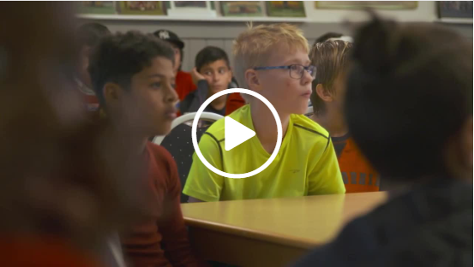
Film, Hur gör vi varandra bra?
Hur kan jag som förälder bidra till ett bra klimat i fotbollen?
Notes:
Du hittar filmen genom att klicka på bilden eller på svenskfotboll/fsll – välj riktlinjer och Fair Play
Animering: Låt föräldrarna prata 2 och 2 eller i små grupper. Sammanfatta i helgrupp.
25

Slide 26
Förmånen att vara ledare
Att spendera tid med sitt barn
Att lära känna barnets kompisar
Att vara med och påverka
Att se och vara delaktig i barnens utveckling
”Jag är pensionär och när min fru nyligen gick bort så var jag riktigt nere och visste inte vad jag skulle göra med all tid. När mitt barnbarn frågade om jag vill vara med som ledare i hennes fotbollslag tändes min livsglädje igen. Nu kallar hela laget mig för morfar.”
Janne, fotbollsmorfar
”Jag har aldrig spelat fotboll men att hoppa på ledaruppdraget för min dotter är bland det bästa jag har gjort. Alla minnen från träningar, matcher, cuper och roliga incidenter bär jag med mig resten av livet.”
Helene, fotbollsmamma
”Jag har spelat mycket fotboll själv så det var självklart för mig att bli ledare för mina barn. Jag trodde aldrig att jag själv skulle lära mig så mycket av det. Att träna barn har varit bland det mest lärorika jag har gjort och är något jag verkligen rekommenderar till alla föräldrar.”
Stefan, fotbollspappa
Notes:
Tryck på förmånen om att vara ledare.
26

Slide 27

Samtala och reflektera
Hur vill ni att ledarna för era barn ska vara?
En ledare kan inte ensam leva upp till alla förväntningar
Flera ledare som kompletterar varandra har större chans att leva upp till förväntningarna
Notes:
Låt föräldrarna komma med förslag i helgrupp. Skriv gärna upp föräldrarnas önskemål
Animering: Poängtera att flera ledare med olika egenskaper behövs. Alla föräldrar som har någon egenskap som har getts som förslag kan bli en bra ledare för barnens lag.
27

Slide 28
Föreningens organisation för 7 mot 7 lag
Tränare
Rasmus, Linus, Oskar & Edward
Lagledare
En ledare som även är lagledare
Föräldragrupp
Obegränsat antal
Exempel på uppgifter
  Trivselaktiviteter
  Lagets ekonomi
  Match/fika admin – mall finns
Vad vill du hjälpa till med?
Notes:
Anpassa rubriker och text efter er förening.
Förklara uppgiften för respektive roll.
Animering: Poängtera vikten av att många hjälps åt, att det behövs många ledare på planen och att det bör vara både mammor och pappor som deltar i verksamheten – särskilt på planen.
28

Slide 29
Frågor?
Hissjö Sk websida
Föreningen:
https://hissjosk.web.sportadmin.se/start/?ID=89887
VILL DU VETA MERA?
Riktlinjer för barn- och ungdomsfotboll: svenskfotboll.se/fsll
Spelformen 7 mot 7:
svenskfotboll.se/spelformer
Notes:
Lägg upp föreningens webbadress – uppmuntra föräldrarna till att fota adresserna.
Låt föräldrarna ställa frågor.
29

